Slide 1
ФГБУ «Научный Центр Акушерства, Гинекологии и Перинатологии им. В.И. Кулакова Минздрава РФ»
Современные принципы трансфузионного обеспечения периоперационного периода
Отделение гравитационной хирургии крови
д.м.н. Рогачевский О.В.

Slide 2
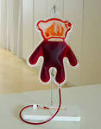
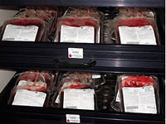
Тенденции изменения состояния вопроса, описывающего будущее гемотрансфузии
Существует растущее несоответствие между обеспечением и потребностями
Вопросы безопасности препаратов
Увеличение стоимости
Отрицательное влияние на исходы лечения
Недостаточно длительный эффект
Reference:
Hofmann A et al. The Oncologist 2011; 16 (suppl 3): 3-11

Slide 3
Переливание крови не является рациональным или экономически выгодным способом коррекции послеоперационной анемии
Существует огромная пропасть между потребностью и снабжением
В исследовании, проведенном для федеральной земли в Германии, предсказывают 47% дефицит в снабжении к 2020 г.¹
Вопросы безопасности препарата
В дополнение к риску переноса гемоконтактных инфекций, также возможна техническая ошибка ²
В 2009 г. органы здравоохранения Великобритании заявили о 7,6% увеличении количества сообщений о «неправильном переливании компонентов крови»²
Увеличение стоимости
Исследование, проведенное в 2010 г., оценивало затраты на переливание крови пациентам хирургического профиля в 4 больницах
Было определено, что стоимость единицы эритромассы в 3,2-4,8 раз превышает закупочную стоимость³
Источники:
Greinacher A et al. Transfusion 2011; 51: 702-709
Taylor C (Ed.) and Cohen H on behalf of the Serious Hazards of Transfusion (SHOT) Steering Group. The 2009 Annual SHOT Report (2010)
Shander A et al. Transfusion 2010; 50: 753-765

Slide 4
Тактика трансфузиологической помощи. Риски трансфузии
Трансфузии эритроцитов тесно ассоциируются с развитием неблагоприятных исходов¹
К трансфузии эритроцитов следует прибегать только в самых крайних случаях и только в неотложных ситуациях²
Риски, ассоциирующиеся с трансфузией эритроцитов
Нежелательные сердечные исходы
Инфекции, в том числе госпитальные
Острое повреждение легких
Ишемические события
Нежелательные экстракардиальные исходы
Летальный исход
1. Murphy GJ et al. Circulation 2007;116:2544–52; 2. Schrijvers D. Oncologist. 2011;16:12–18.

Slide 5
Тактика трансфузиологической помощи. Риски трансфузии
8,598 взрослых пациентов, перенесших операции на сердце¹
30-дневная смертность у пациентов, перенесших трансфузию, в 6 раз выше, чем у пациентов, не подвергавшихся трансфузии.
Более высокая частота развития инфекций и ишемических атак.
0.25
0.20
0.15
Доля пациентов,
умерших по любым причинам
0.10
0.05
Без трансфузии*
С трансфузией*
0.00
0
1
2
3
4
5
6
7
Время (годы наблюдения)
1. Murphy GJ et al. Circulation 2007;116:2544–52.

Slide 6
Тактика трансфузиологической помощи. Определение и краткое описание тактики трансфузиологической помощи
Целью тактики трансфузиологической помощи является уменьшение частоты трансфузий путем коррекции предоперационных модифицируемых факторов риска: анемии, кровопотери и гипоксии¹
Тактика трансфузиологической помощи требует мультидисциплинарного подхода²
Тактика трансфузиологической помощи
Трансфузиологи
Специалисты
по перфузии
Хирурги
Врачи
Анестезиологи
Медсестры
Реаниматологи
Фармацевты
1. Hofmann A et al. The Oncologist 2011;16:3–11; 2. Goodnough LT et al. Anesthesiology. 2012;116:1367–76.

Slide 7
Концепция индивидуального подхода к рациональной гемотрансфузии
«Индивидуальный подход к рациональной гемотрансфузии – это персонализированное лечение, которое получает пациент в медицинском центре, с повышенным вниманием к деталям, направленное на получение лучших исходов лечения.
Это лечение связано с максимальной активацией гемоглобина, например, до операции, снижением кровопотери, включая забор крови, во время операции и в послеоперационном периоде, и использование альтернативных препаратов для гемотрансфузии, в случаях, когда это возможно и целесообразно»
Источник:
Patient Blood Management, Blood Matters Program, Department of Health, Victoria, Australia. Доступно по адресуhttp://www.health.vic.gov.au/bloodmatters/tools/management.htm [Последнее посещение в марте 2013]

Slide 8
Тактика трансфузиологической помощи. Три столпа тактики трансфузиологической помощи.
Принципы трансфузиологической помощи обеспечивают врача эффективными инструментами контроля уровней гемоглобина и сведения к минимуму потребности в трансфузии эритроцитов¹⁻³
 | Первый столп Оптимизировать гемопоэз | Второй столп Свести к минимуму кровопотери | Третий столп Коррекция анемии и нивелирование триггерных факторов
Предоперационный период | Скрининг и коррекция гемоглобина. Решите вопрос о терапии препаратами железа и эритропоэз-стимулирующими препаратами. | Коррекция факторов риска развития кровотечения и пересмотр медикаментозной тактики. Планирование хирургического вмешательства. | Сравните рассчитанный и допустимый объемы кровопотери. Инициируйте план ведения пациента, ориентированный на сохранение крови.
Интраоперационный период | Время хирургического вмешательства следует выбирать с учетом необходимости оптимизации гематологического состояния. | Комбинируйте хирургические техники и стратегии аутогемотрансфузии. | Оптимизируйте сердечный выброс, дыхательные объемы и стратегии гемотрансфузии.
Послеоперационный период | По необходимости, препараты железа и стимуляция эритропоэза. | Обеспечение гемостаза. Контроль нежелательных реакций. | Оптимизация доставки кислорода. Профилактика/лечение инфекций.
1. Shander A et al. Mt Sinai J Med. 2012;79:56–65; 2. Goodnough LT et al. Anesthesiology. 2012;116:1367–76; 3. Gombotz H. Transfus Med Hemother 2012;39:67–72.

Slide 9
2. Тактика трансфузиологической помощи Рекомендации – NATA¹
1. Adapted from Goodnough LT et al. British Journal of Anaesthesia 2011;106:13–22.
Гемоглобин <12 г/дл (женщины), <13 г/дл (мужчины)
Нет
Не требуется проведение каких-либо действий
Да
Сывороточный ферритин <30 мкг/л и/или сатурация трансферрина <20%
Сывороточный ферритин 30-100 мкг/л и/или сатурация трансферрина <20%
Сывороточный ферритин >100 мкг/л и/или сатурация трансферрина >20%
Креатинин сыворотки
Скорость клубочковой фильтрации
Исключите дефицит
Патология
Норма
Витамин B₁₂ и/или фолиевая кислота
Хроническая болезнь почек
Дефицит железа
Рассмотрите необходимость направления к гастроэнтерологу с целью исключения злокачественного процесса
Норма
Низкий
Рассмотрите необходимость направления к нефрологу
Анемия, обусловленная хроническим заболеванием
Нет ответа
Терапия препаратами железа
(I) Препараты железа принимают внутрь раздельными дозами
(II) При непереносимости перорального приема железа, нарушении его всасывания в желудочно-кишечном тракте (гепсидин) или коротком периоде до начала хирургического вмешательства, препараты железа вводят внутривенно),
Фолиевая кислота и/или витамин B₁₂
Терапия эритропоэз-стимулирующими средствами

Slide 10
Анемия и дефицит железа Распространенность
Предоперационная анемия представляет собой частое явление, распространенность которого достигает 75% среди пациентов, направленных на плановую операцию.¹
Необходимо уделять предоперационной анемии тщательное внимание, так как она является фактором риска развития неблагоприятных исходов при проведении плановых операций ортопедического, кардиологического, акушерского, гинекологического и желудочно-кишечного профилей²⁻⁶
1. Gombotz H et al. Tranfusion 2007;47:1468–80; 2. Beattie WS et al. Anesthesiology 2009;110:574–81; 3. Myers E et al. Arch Orthop Trauma Surg 2004;124:699–701; 4. Gruson KI et al. J Ortho Trauma 2002;16:39–44; 5. Wu W-C et al. JAMA 2007;297:2481–8; 6. Spahn DR. Anesthesiology 2010;113:482–95.

Slide 11
1. Анемия и дефицит железа Последствия
Предоперационная анемия представляет собой значимое клиническое нарушение, а не просто лабораторный показатель. Она ассоциируется с:
Повышением послеоперационной смертности¹⁻³
Повышением послеоперационной заболеваемости¹⁻³
Увеличением длительности пребывания в
стационаре после операции²
Ухудшением исходов лечения пациентов вне
зависимости от проведения переливания крови^{1,4}
Повышением частоты трансфузии аллогенных
эритроцитов⁵
Повышение смертности
Повышение заболеваемости
Увеличение длительности пребывания в стационаре
Ухудшение функциональных исходов
Повышение риска трансфузии эритроцитов
1. Carson JL et al. Lancet 1996;348:1055–60; 2. Dunne JR et al. J Surg Res 2002;102:237–44; 3. Musallam KM et al. Lancet 2011;378:1396–407; 4. Beattie WS et al. Anesthesiology 2009;110:574–81; 5. Myers E et al. Arch Orthop Trauma Surg 2004;124:699–701.

Slide 12
Анемия и дефицит железа Последствия – смертность/заболеваемость
Из 227425 пациентов, перенесших операцию, не связанную с кардиологией¹:
У 30,44% отмечалась предоперационная анемия.*
При отсутствии каких-либо предоперационных факторов риска, показатели послеоперационной смертности и заболеваемости в течение 30 дней были низкими.
Наличие предоперационной анемии или любого из факторов риска (например, пожилой возраст или ХОБЛ) значительно повышает послеоперационные показатели смертности и заболеваемости.
Сочетанное наличие анемии И другого предоперационного фактора риска в еще большей степени повышает показатели смертности и заболеваемости.
* Гематокрит <36,0% у женщин и <39,0% у мужчин
ХОБЛ – хроническая обструктивная болезнь легких
1. Musallam KM et al. Lancet 2011;378:1396–407.

Slide 13
Анемия в предоперационном периоде оказывает негативное влияние на заболеваемость и длительность госпитализации
p < 0,001
71%
p = 0,039
28%
p = 0,55
10,5%
14%
14%
12%
Пациенты с анемией провели в стационаре на 7 дней дольше, чем пациенты из группы контроля (18 против 11)
Расчетная стоимость дополнительных дней госпитализации пациентов с анемией составила 4200 евро *
*Основываясь на стоимости одного койко-дня 600 евро. Исследование проведено в Ирландии.
ИМТ – инфекции мочеполового тракта; ИРТ – инфекции респираторного тракта
Источник:
Myers E et al. Arch Orthop Trauma Surg 2004; 124: 699-701

Slide 14
Анемия в предоперационном периоде увеличивает потребность в гемотрансфузиях во время оперативных вмешательств
p < 0,0001*
35,88%
p < 0,0001*
p < 0,0001*
14,65%
10,49%
2,52%
Анемия отсутствует (n=158196)
Анемия легкой степени (n=57870)
Анемия средней и тяжелой степени (n=11359)
Любая анемия (n=69229)
n=227425 пациентов, перенесших полостное хирургическое вмешательство без вмешательства на сердце. Анемия легкой степени – гематокрит >29–<39% у мужчин и >29–<36% у женщин. Анемия средней и тяжелой степени – гематокрит ≤29% * По сравнению с группой пациентов без анемии.
Источник:
Musallam KM et al. Lancet 2011; 378: 1396-1407

Slide 15
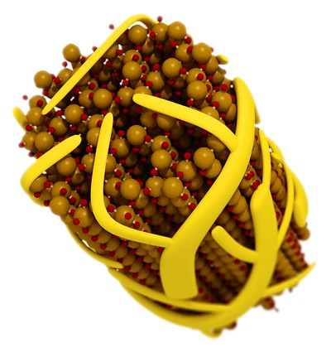
Характеристика железа карбоксимальтозата
Эффективная коррекция дефицита железа
Высокая однократная доза (до 1000 мг железа*)
Быстрое введение
200 мг железа - инъекция
1000 мг железа – инфузия в течение 15 мин.
Селективная доставка в органы кроветворения
Низкая иммуногенность
Не содержит декстрана и производных декстрана
Нет перекрестной реакции с антителами к декстрану
Нет необходимости в тестовой дозе
patent protected
F
e
3
-
+
O
H
O
H
O
H
O
H
O
H
O
2
-
H
O
O
(
g
l
c
)
g
l
c
H
2
O
H
O
O
H
O
H
O
O
H
O
n
g
l
u
c
o
s
e
O
H
O
O
O
H
O
H
O
O
H
O
O
H
H
O
H
O
O
H
O
O
H
O
H
O
O
(
g
l
c
)
n
O
H
O
O
(
g
l
c
)
n
O
H
O
H
O
O
H
* 15 мг железа/кг массы тела
Notes:
Ferric carboxymaltose (FCM) is a dextran-free iron complex consisting of a polynuclear iron(III)-oxo-hydroxide core stabilised with a carbohydrate shell. Due to the stability of the complex, FCM does not release ionic iron under physiological conditions. The iron hydroxide is tightly bound within a carbohydrate cage. Therefore the iron hydroxide core, with its carbohydrate shell, is taken up by macrophages and enters the lysosomes where Fe³⁺ can be converted into Fe²⁺ as required. The Fe²⁺ is released by a divalent metal transporter (DMT₁) then by ferroportin and taken up by transferrin after oxidation by ceruloplasm.
Radiolabelling studies in patients with iron-deficiency anaemia or renal anaemia have shown that the iron from FCM is distributed in the liver and spleen and taken up predominantly by the bone marrow from within 60 minutes after administration while levels in the liver and spleen fall steadily after about 30 minutes.
Reference:
Geisser P. The pharmacology and safety profile of ferric carboxymaltose (Ferinject®): structure/reactivity relationships of iron preparations. Port J Nephrol Hypert. 2009;23:11-6.

Slide 16
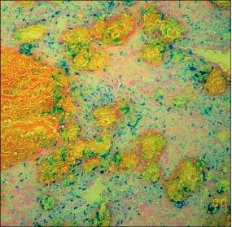
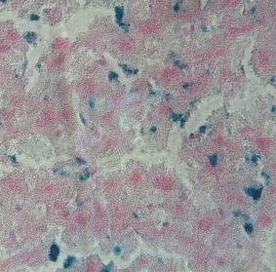
Решение проблемы с токсичностью свободного железа: направленная доставка к тканям РЭС*
Оценка гистотоксичности в печени: микроскопическая картина через 4 часа после инъекции препарата в дозе 200 мг/кг массы тела у мыши
Глюконат железа характерные средние и крупные очаги некроза
Карбоксимальтоза железа нет некроза
Данные компании
* РЭС = ретикулоэндотелиальная система.
Notes:
Одной из конечных точек переноса железа транспортной системой является ткань печени, запасающая в физиологических условиях железо, относящаяся к ретикулоэндотелиальной системе (РЭС). Поскольку железо в составе глюконата железа (III) не доставляется к целевым тканям, в результате оно обнаруживается в значительных количествах в паренхиме печени, где вызывает очаги некроза. В отличие от этого, Феринъект® лишен подобных эффектов.

Slide 17
Решение проблемы с токсичностью свободного железа: направленная доставка к костному мозгу
Быстрое поступление карбоксимальтозы железа в костный мозг
40
35
30
25
Стандартизированный уровень накопления *
20
15
10
5
0
0
50
100
150
200
250
300
350
400
450
500
Время (мин.)
■ Кровь  Костный мозг
■ Печень  Селезенка
Beshara S, 2003
Notes:
По мере высвобождения железа из комплекса наблюдается быстрое и возрастающее его поступление в костный мозг, достигающее максимальных уровней уже через несколько часов. Поскольку эритропоэз происходит в костном мозге, это железо легко доступно для образования эритроцитов.

Slide 18
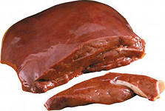
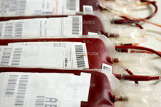
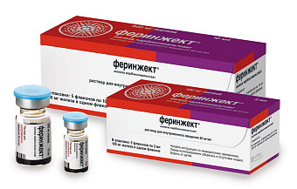
Альтернативные варианты замещения 1000 мг железа
Диета | Пероральные препараты | Переливание крови | Внутривенные препараты
6 кг свиной печени | 100 таблеток в день | 4 x ед. эритромассы | 1 x 15 минут

Slide 19
Эффективность препарата Железа Карбоксммальтозата у пациентов, перенесших плановую полостную операцию
82%
62%
24%
9%
АлГТ – аллогенная гемотрансфузия
Источник:
Bisbe E et al. Br J Anaesth 2011; 107: 477-478

Slide 20
Резюме по клиническим данным Внутривенное введение препаратов железа при других состояниях
Условия | % трансфузий на фоне в/в введения препаратов железа | % трансфузий без в/в введения препаратов железа | Значение p
Послеродовая анемия¹* | 4,4% | 14,6% | Не сообщается
Анемия, индуцированная химиотерапией²** | 9% | 20% | p=0,005
Рак шейки матки и химиорадиотерапия³* | 40,0% | 64,0% | p=0,04
Злокачественные опухоли женских половых органов и химиотерапия препаратами платины⁴* | 22,7% | 63,6% | p<0,05
* В/в введение железа в сравнении со стандартной терапией (без в/в введения железа).
** Добавление в/в введения препаратов железа к эритропоэз-стимулирующим препаратам в сравнении с изолированным использованием эритропоэз-стимулирующих препаратов.
1. Broche DE et al. Eur J Obstet Gynecol Reprod Biol 2005;123,S21–7; 2. Bastit L et al. J Clin Oncol 2008;26:1611–8; 3. Kim YT et al. Gynecol Oncol 2007;105:199-204; 4. Dangsuwan P et al. Gynecol Oncol 2010;116:522–5.

Slide 21
Safety and efficacy of intravenous iron therapy in reducing requirement for allogeneic blood transfusion: systematic review and meta-analysis of randomised clinical trials
Edward Litton staff specialist clinical senior lecturer1 2, Jing Xiao registrar1, Kwok M Ho staff specialist associate professor
1Department of Intensive Care Medicine, Royal Perth Hospital, Perth, Western Australia 6000; 2School of Medicine and Pharmacology, University of Western Australia, Perth, Western Australia, 6009; 3School of Population Health, University of Western Australia, Perth, Western Australia, 6009
Терапия внутривенными препаратами железа сопровождается значительным снижением риска необходимости переливания аллогенных эритроцитов. Эти данные свидетельствуют, что препараты железа для в/в введения могли бы широко применяться для лечения анемии в условиях стационара.
BMJ 2013;347:f4822 doi: 10.1136/bmj.f4822 (Опубликовано 15 августа 2013г.)

Slide 22
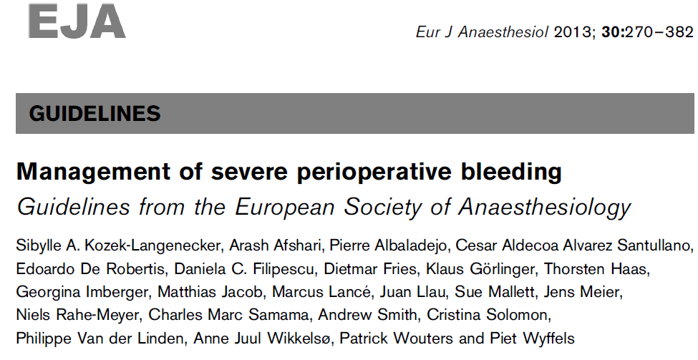
We recommend a target haemoglobin concentration of 7–9g/dl during active bleeding.
Мы рекомендуем целевой уровень гемоглобина 70-90г/л 1C
We recommend a restrictive transfusion strategy which is beneficial in reducing exposure to allogeneic blood products.
Мы рекомендуем ограничительную трансфузионную стратегию с целью снижения рисков аллогенных компонентов крови. 1A
We recommend that moderate (<9.5 g dl1) to severe (<8.5 g dl1) postpartum anaemia be treated with intravenous iron rather than oral therapy.
Мы рекомендуем при умеренной (<9,5 г/dl ) и тяжелой (<8.5 г/dl) послеродовой анемии внутривенное введение железа вместо пероральной терапии. 1B
We suggest using preoperative intravenous iron to reduce allogeneic transfusion requirements in gynaecological cancer patients receiving chemotherapy.
Мы предлагаем использовать предоперационное внутривенное введение железа для уменьшения переливанием аллогенной крови в гинекологии, у онкологических больных, получающих химиотерапию. 2B
We suggest using intravenous iron to correct preoperative anaemia in women with menorrhagia.
Мы предлагаем внутривенное железо для коррекции предоперационной анемии у женщин с меноррагиями. 2B

Slide 23
Концепция ИТТ при острой массивной кровопотере
1. Восстановление гемостатического потенциала крови - переливание СЗП – 20 мл/кг, селективных протеаз (Транексам)
2. Применение методов сбережения крови больной
3. Восстановление ОЦК и микроциркуляции - купирование явлений сладжа (препараты ГЭК 6% из расчета 15-20мл/кг)
4. Продление ИВЛ
5. Методы экстракорпоральной детоксикации

Slide 24
Современные гемостатические препараты
Рекомбинантный VIIа фактор свертывания (эптаког-альфа активированный)
Комплексы факторов свертывания (Факторы свертывания крови II, VII, IX и X в комбинации)

Slide 25
Особенности препарата рекомбинантного VIIа фактора
Используется в дозах, многократно превосходящих физиологические (90-120 мкг/кг и более).
Характеризуется высоким темпом снижения активности, определяющим интервалы между повторными введениями (2 часа).
Р VIIа инициирует гемостаз только в месте повреждения ткани (ТФ поврежденной ткани; активированные тромбоциты).
Р VIIа не вызывает системной активации механизмов свертывания.
Происходит формирование «суперсгустка» более стойкого к действию фибринолитических ферментов

Slide 26
Гинекологические и акушерские кровотечения
«No studies examining the use of PCC or FXIII were identified. No further reports were
retrieved describing PCC or FXIII therapy in obstetric patients with non-inherited coagulation deficiency» Нет исследований посвященных использованию КПК или FXIII при гинекологических и акушерских кровотечениях
«rFVIIa has been successfully administered for perioperative bleeding in malignant and non-malignant gynaecological surgery» rFVIIa с успехом назначался у пациенток с онкологической и не онкологической гинекологической патологией при хирургических вмешательствах.
«Recommendations:
We recommend that rFVIIa should only be considered as last-line therapy because of its thromboembolic risk. 1B
We suggest that fibrinogen concentration and number of platelets should be optimised before administration of rFVIIa. 2C
Subjective evaluation has shown rFVIIa administration to arrest bleeding in 75–97% of cases. rFVIIa may also prevent postpartum hysterectomy»
Рекомендации:
Мы рекомендуем назначение rFVIIa как 2-ой линии терапии из-за потенциального риска тромбоэмболических осложнений (уровень доказательности 1В)
При введении rFVIIa должны быть оптимизированы уровень фибриногена и количества тромбоцитов (уровень доказательности 1 С)
rFVIIa останавливает кровотечение в 75-97% случаев и может предотвратить гистерэктомию

Slide 27
Гинекологические и акушерские кровотечения
Послеоперационные трансфузии СЗП связаны с увеличением риска венозной тромбоэмболии при хирургических вмешательствах у пациенток с онкогинекологической патологией. Уровень доказательности С.
Концентрация фибриногена менее 2г/л у рожениц с кровотечением – положительный индикатор риска тяжелого акушерского кровотечения
При жизнеугрожающих акушерских кровотечениях мы рекомендуем трансфузиологический протокол с фиксированным соотношением продуктов 6:4:1 (для неконтролируемых) и 1:1:1 для контролируемых) либо индивидуализированною прокоагулянтную интервенцию и замещение факторами. Уровень доказательности 2 С.

Slide 28
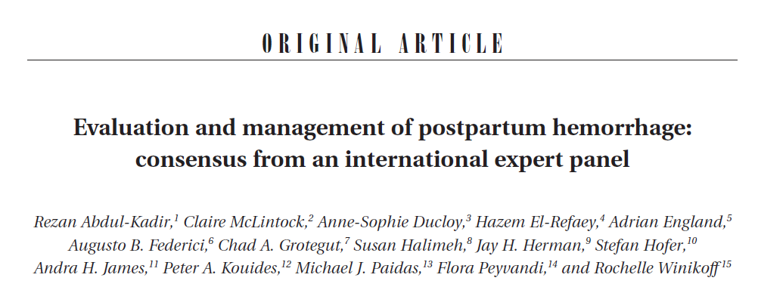
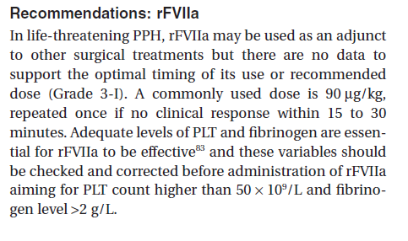
При жизнеугрожающих акушерских кровотечениях назначение rVIIa является дополнительным к хирургическому лечению. На сегодняшний момент нет данных по оптимальному времени введения и дозе. Чаще используется доза 90 мкг/кг, если первое введение неэффективно рекомендуется повторное введение через 15-30 минут. Уровень фибриногена и тромбоцитов должен быть скорректирован до назначения rVIIa.

Slide 29
Эффективность и безопасность
Июль 2013 год - завершено первое мультицентровое, рандомизированное, открытое, контролируемое исследование rFVIIa, назначенного по жизненным показаниям приМАК (XXIV Конгресс международного общества по тромбозу и гемостазу). Всего 84 пац. По 42 в каждой группе
В основной группе было меньше количество артериальной эмболизации, лигирования артерий и гистерэктомии - 52% против 93% (p<0,0001).
При оценке безопасности было зафиксировано 2 случая венозного тромбоза в основной группе.
Вывод: целесообразно проведение дальнейших рандомизированных контролируемых исследований rFVIIa для оценки его значимости в предупреждении необходимости проведения гистерэктомий по жизненным показаниям
[Lavigne-Lissalde G., Aya G., Mercier F. et al. PhuFVIIa reduces the rate of international second line therapies in severe primary postpartum haemorrhages resistant to uterotonics: a multicenter, randomized. Open controlled trial. // XXIV Congress of the international society on thrombosis and haemostasis (programme). – 2013. – Amsterdam. – P. 103- 104].

Slide 30
Рекомендации по использованию rVIIa при массивных акушерских кровотечениях
Welsh A et al. Australian and New Zealand J Obst. And Gyn. 2008;48:12-16
Послеродовое кровотечение
Медицинское вмешательство
Трансфузия компонентов крови
Хирургическое вмешательство
(выявление причины кровотечения)
Продолженное послеродовое кровотечение
rFVIIa 90 мкг/кг в/в инъекция в течение 3-5 минут
При отсутствии ответа в течение 20 минут:
Определить и оптимизировать: Т, рН, Са, Тр, ФГ;
Повторить rFVIIa 90 мкг/кг в/в
Гистерэктомия, если кровотечение продолжается после 2-ой дозы rFVIIa

Slide 31
Преимущества индивидуального подхода к рациональной гемотрансфузии (PBM)
p < 0,0001
42,5%
p = 0,0002
18,7%
p = 0,02
11,1%
0,8%
2,5%
PBM может снизить частоту гемотрансфузий у хирургических пациентов до 75%
Источник:
Moskowitz DM et al. Ann Thorac Surg 2010; 90: 451-458

Slide 32
Экономические преимущества PBM
Больницы Голландии начали применять PBM в 2002 г., особенно при больших ортопедических операциях
Существуют законодательные требования полного обследования за 3-4 недели до плановой операции
Ежегодные отчеты голландского банка крови показали снижение общего количества аллогенных трансфузий на 12% за период с 2000 по 2009 год
Это снижение сопровождалось распространением использования PBM в здравоохранении
Число госпитализаций возросло с 1600-2300 в год до 10000 за период с 2000 по 2009 годы
Было подсчитано, что в Голландии в результате применения PBM, экономия средств составляет 100 миллионов евро в год *
*Основано на текущей стоимости аллогенной трансфузии единицы эритромассы (204 евро)
Источник:
Shander A et al. Br J Anaesth 2012; 109: 55-68

Slide 33
Отрицательное влияние гемотрансфузий на исходы лечения
Увеличение числа госпитализаций в ОРИТ и длительности пребывания в ОРИТ и стационаре из-за неблагоприятных исходов, связанных с гемотрансфузией, имеет экономическое значение
В 2007 году было проведено исследование 38,7 миллионов госпитализаций в США для оценки больничных исходов, связанных с гемотрансфузиями
Затраты на лечение пациента, которому проводили переливание крови, в данном исследовании составили на 17194 долларов больше, чем затраты на пациента, которому не проводили переливание крови
Используя эти данные, авторы ожидают, что финансовые затраты на гемотрансфузии составят 40 миллиардов долларов в год в США, что намного превосходит стоимость закупки эритромассы, равной 3 миллиардам долларов
ОРИТ – отделение реанимации и интенсивной терапии
Источник:
Hofmann A et al. The Oncologist 2011; 16 (suppl 3): 3-11

Slide 34
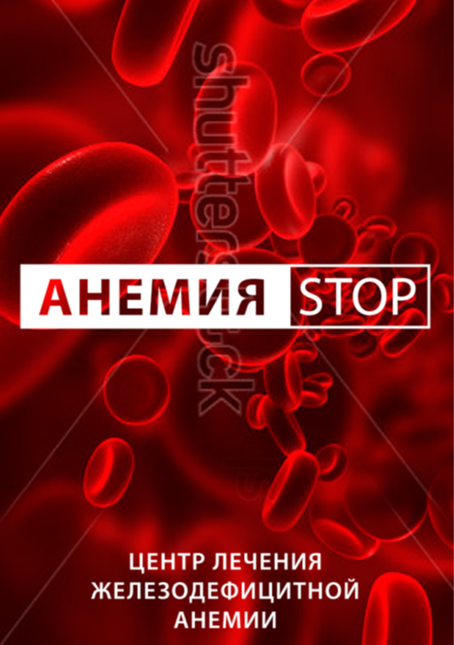
На базе Отделения
Гравитационной Хирургии крови
ФГБУ НЦАГиП им. акад. В.И.Кулакова

